Slide 1
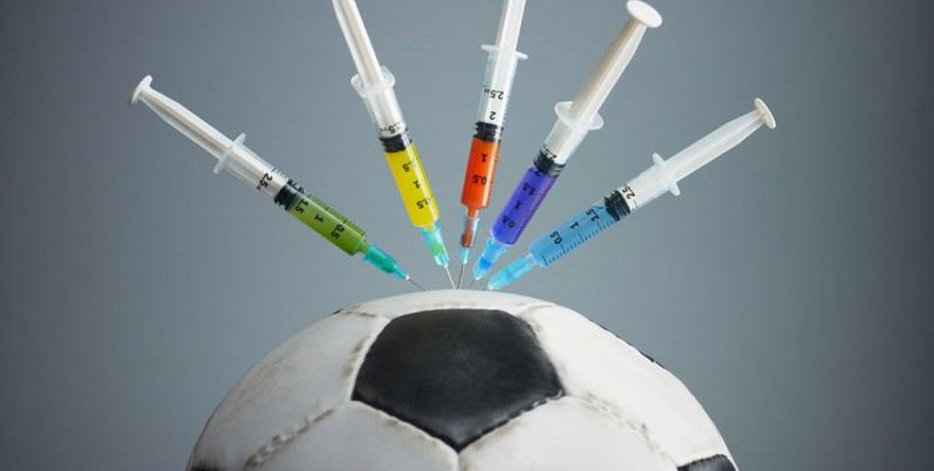
Le dopage sportif

Slide 2
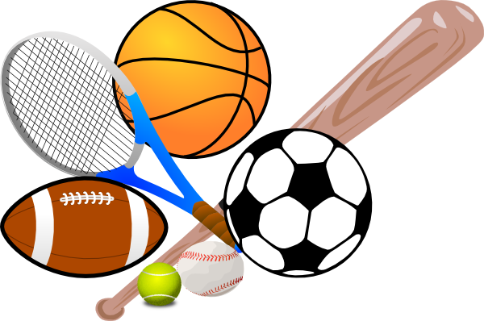
Aujourd’hui, notre monde est très globalisé. Cela conduit à la commercialisation de tout – de la musique, des marques et bien sûr – du sport. Malheuresement, beacoup de valeurs enseignées par le sport sont perdus – le fairplay, le respect. Et parfois, le « sport » n’est pas équivalent à la « santé ».

Slide 3
Les athlètes sont sous pression. La victoire est à tout prix et de plus en plus d'athlètes ont recours au dopage pour gagner et être les meilleurs.

Slide 4
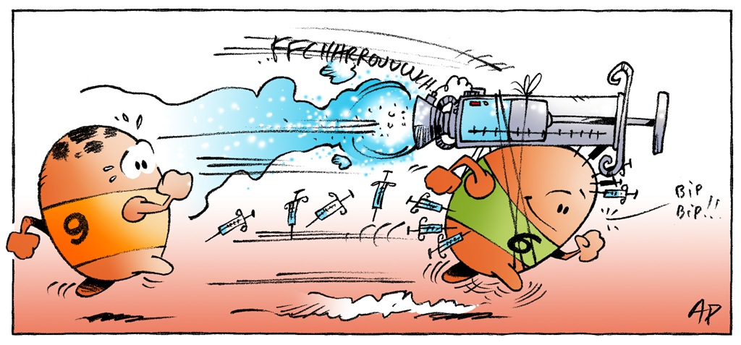
Qu’est – ce que le dopage?
« Il y a « dopage » à partir du moment où un sportif utilise des substances ou méthodes interdites pour améliorer ses résultats à l'entraînement et en compétition. » - UNESCO

Slide 5
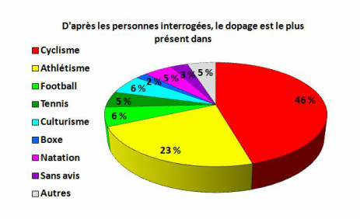
Qui utilise le dopage?

Slide 6
Quels sont les produits dopants?
A ce jour , il y a vraiment beaucoup de types du dopage. Les 9 groupes essentieles sont:
S1- Agents anabolisants S2- Hormones peptidiques, facteurs de croissance, substances apparentées et mimétiques S3- Bêta-2 agonistes S4- Modulateurs hormonaux et métaboliques
S5- Diurétiques et agents masquants
S6- Stimulants S7- Narcotiques S8- Cannabinoïdes S9- Glucocorticoïdes

Slide 7
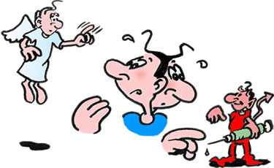
Est-ce qu’il y a des risques?
“Plus vite, plus haut, plus fort” – oui, les sportifs dopés sont “plus” que les autres athlètes, mais ils risquent le plus important pour les gens – ils risquent leur santé. La plus grande partie de les produits dopants ne peux pas être produite naturellement par l’organisme humain (ou ils sont produits en plus petites doses).

Slide 8
Est-ce qu’il y a des risques?
dépendance physique et psychologique
depression
troubles de la mémoire
impuissance (pour les hommes)
perturbation des cycles menstruels (pour les femmes)
infertilité
agressivité
déchirure musculaire
troubles du comportement ;.
arrêts cardiaques, les troubles du rythme cardiaque et l'hyperglycémie
embolies pulmonaires
phlébites
prise de poids
déshydratation
les problèmes rénaux
accroissement de la sensibilité de l'organisme aux maladies infectieuses

Slide 9
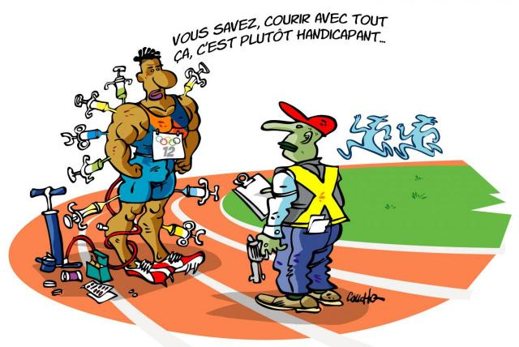
Est-ce qu’il y a des risques?

Slide 10
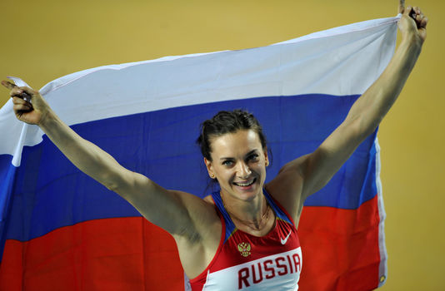
Des scandales de dopage
Le dopage est au coeur de plus en plus de scandales. Le scandale dernier était avec les athlètes russes, qui ont été exclus des Jeux Olympiques de Rio par la Fédération Internationale d’athlètisme. La raison était les contrôles positifs. Naturellement, il y avait des sportifs, qui n’étaient pas dopés – per exemple Yelena Isinbaeva .

Slide 11
Des scandales de dopage
Cette année, lors d’un test antidopage sur Maria Sharapova, la star russe du tennis mondial, des traces de meldonium ont été retrouvées dans son sang.

Slide 12
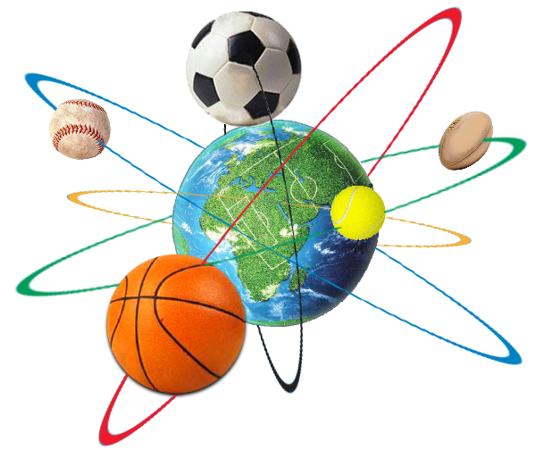
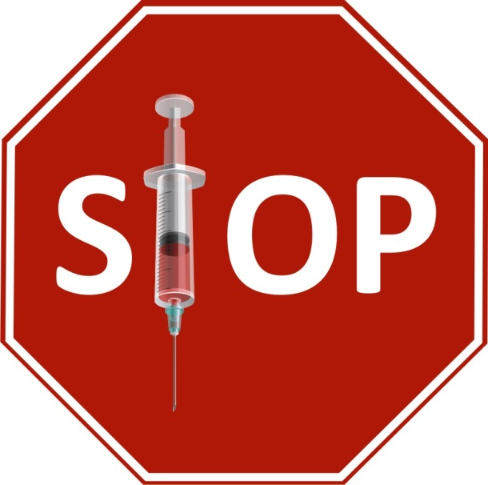
Fairplay
De nos jours, les problmes dans le sport sont vraiment nombreux. Tout le monde doit travailler ensemble pour les résoudre. Mais le plus important – nous devons éduquer nos enfants à aimer le sport.

Slide 13
Sources
Google Images
http://www.dop-sante.net/substances-procedes-interdits.cfm/3/substances-procedes-interdits.html
http://www.filsantejeunes.com/le-dopage-et-ses-risques-6601

Slide 14
Margarita Nikolaeva Valcheva,
Lycée “Peyo Yavorov”
Silistra, Bulgarie

